Slide 1
СКОРОГОВОРКИ
ЗВУК Р
Учитель-логопед
Зоя Николаевна Лупонос
2013 год

Slide 2
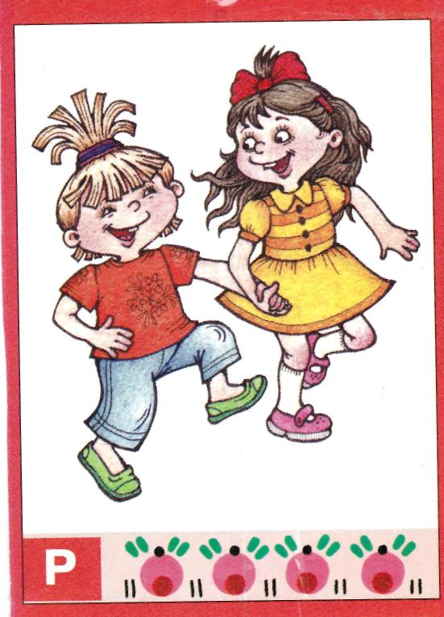
По дорожке,
по тропинке
Две подружки, две Маринки
Прошагали, проскакали
И в припрыжку пробежали.

Slide 3
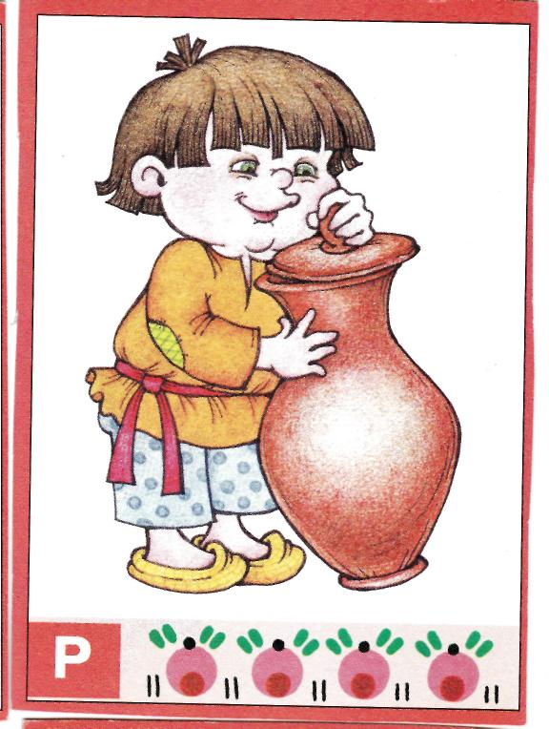
Крынку
Кирилл крышкой накрыл.

Slide 4
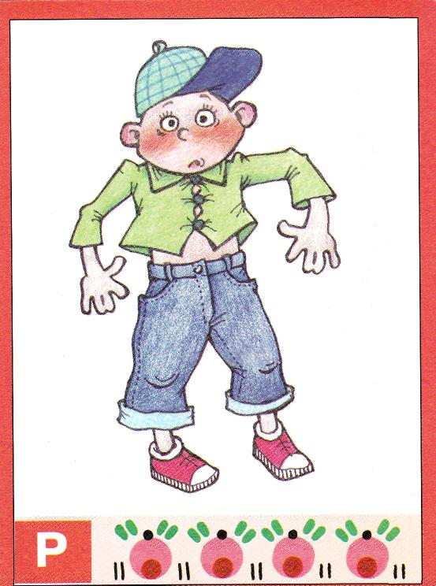
У Кондрата
Куртка
коротковата

Slide 5
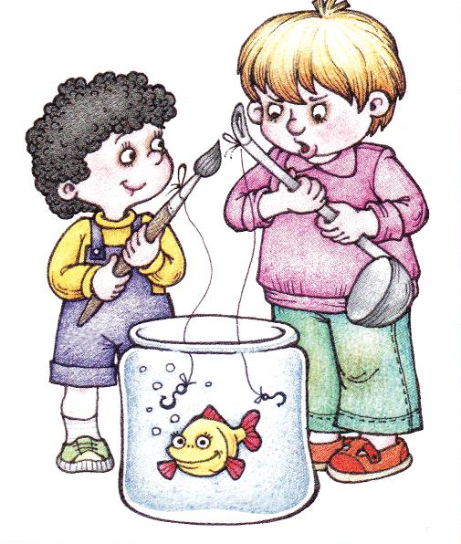
Рыбу ловят Боря с Лёвой,
Лёва с Борей рыболовы.

Slide 6
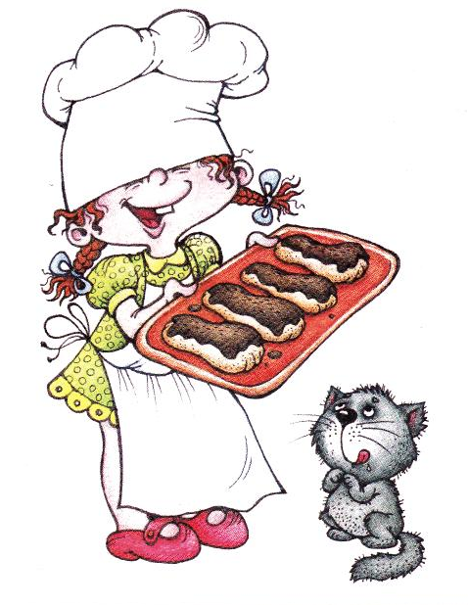
Приготовила Лера
четыре эклера.

Slide 7
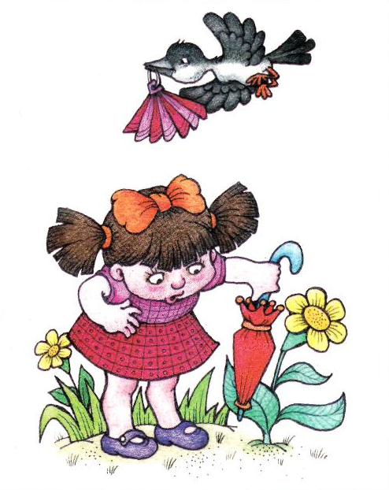
Вера в сквер вчера ходила, Вера веер уронила. Разыщите веер в сквере и верните его Вере.

Slide 8
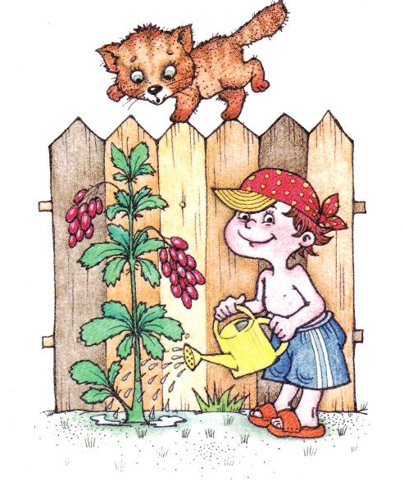
За забором Борис посадил барбарис. Кустик барбариса перерос Бориса.

Slide 9
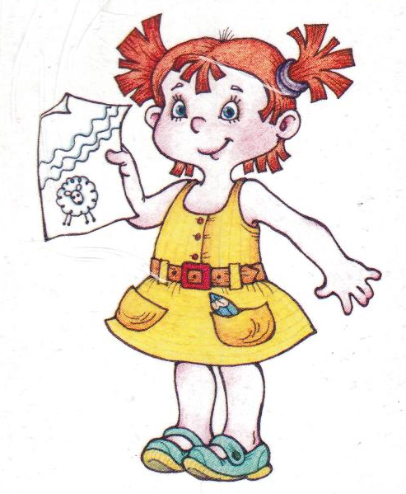
У Варвары в сарафане Карандаш простой в кармане. Нарисуй, Варвара , речку и кудрявую овечку.

Slide 10
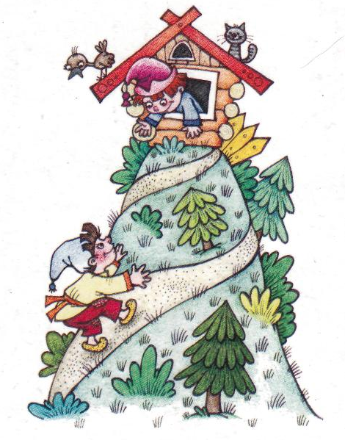
-Расскажи скороговорку
про Петра
и про Егорку.
-Петр карабкается
в гору, в гости Петр спешит
к Егору.

Slide 11
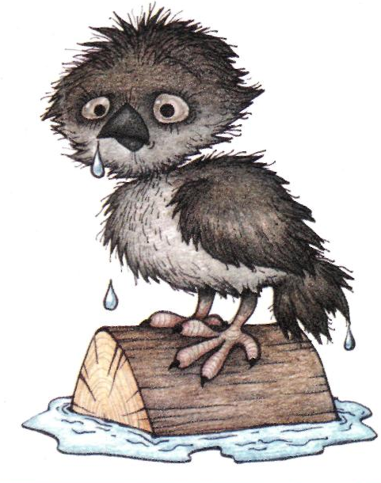
Расхрабрился воробей: прыгнул в мартовский ручей.
А теперь на солнышке сушит свои перышки.

Slide 12
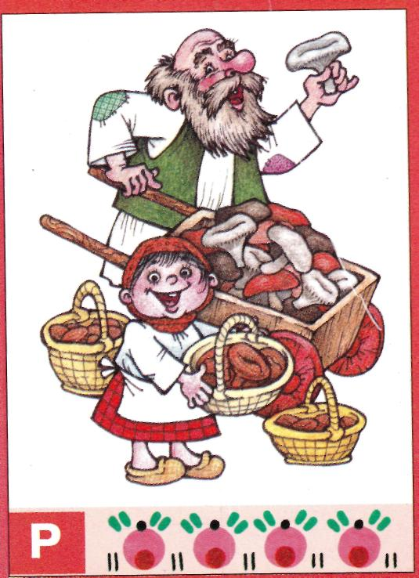
Продают на рынке рыжики в корзинке. Грузди, сыроежки продают в тележке.

Slide 13
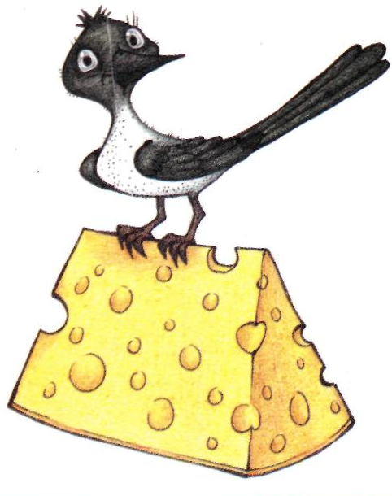
Сыр сорока раздобыла. Сорок дырок в сыре было. Сыр сорока поклевала: сыра с дырками не стало.

Slide 14
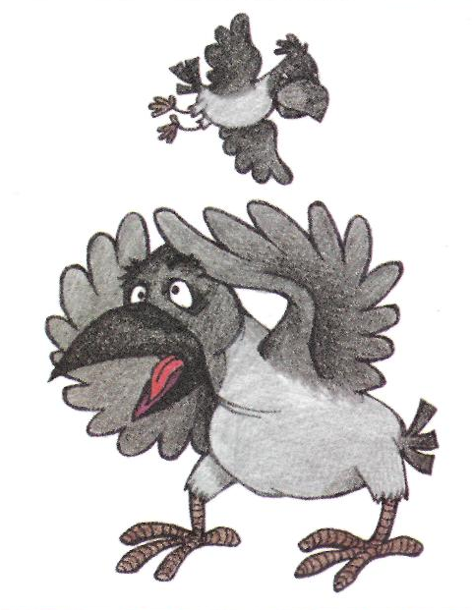
Проворонила ворона вороненка.

Slide 15
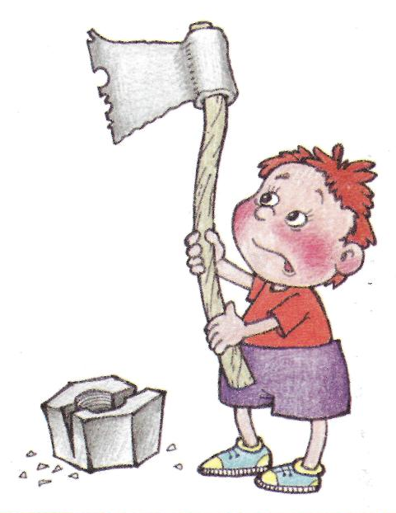
До поры остры топоры. Топоры остры до поры.

Slide 16
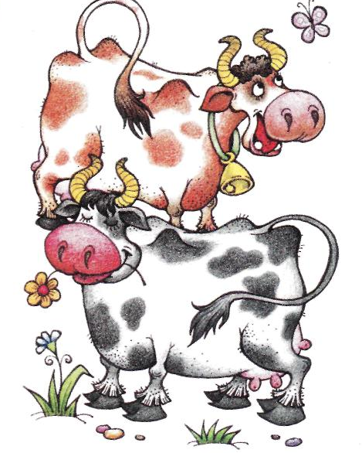
-Сколько рогов у пары коров?
-У пары коров две пары рогов.

Slide 17
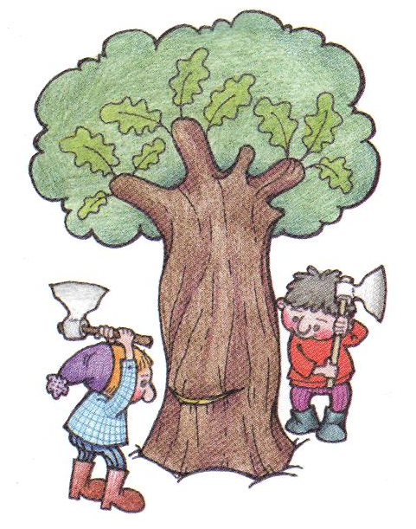
Рубят дроворубы сыры дубы на срубы.

Slide 18
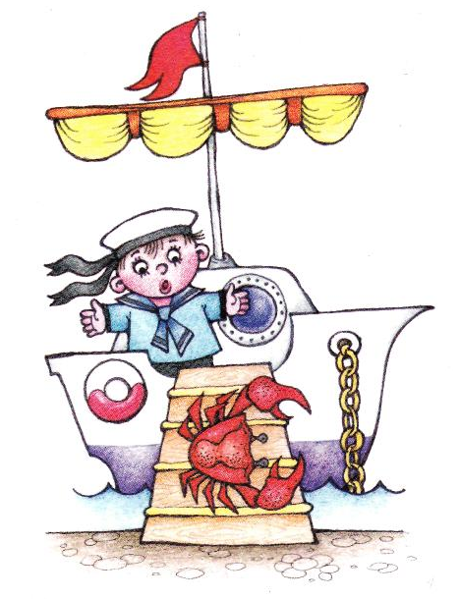
Краб вскарабкался на трап и пополз по трапу краб. Краб по трапу проползёт,
С трапа краб не упадет.

Slide 19
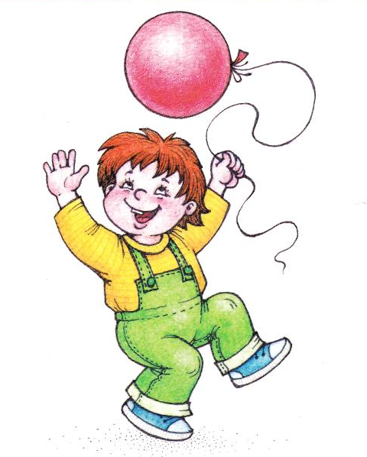
Мы ходили на бульвар, там купили красный шар.

Slide 20
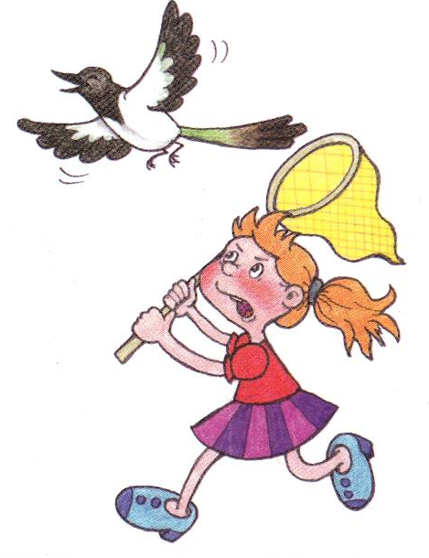
Хитрую сороку поймать морока, а сорок сорок – сорок морок.

Slide 21
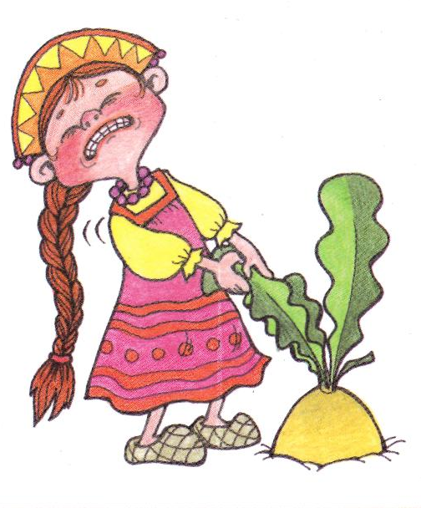
У репки да редьки корень крепкий.

Slide 22
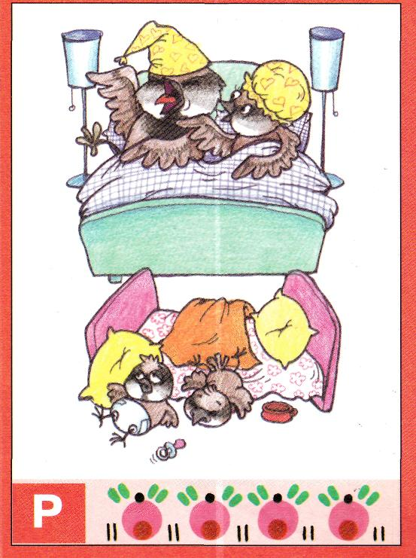
Расшумелся воробей: -Вора! Вора! Вора бей! -Тихо! Тихо! Тихо! Тихо!- распушилась воробьиха.

Slide 23
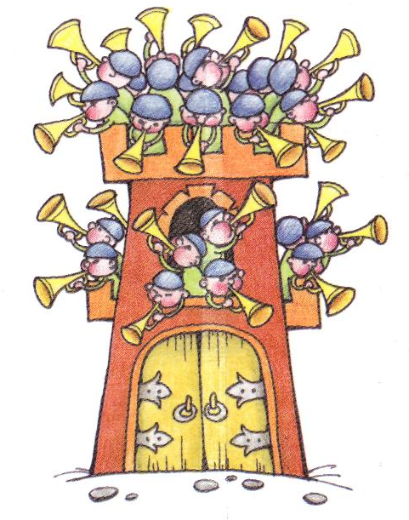
Тридцать три трубача трубят тревогу.

Slide 24
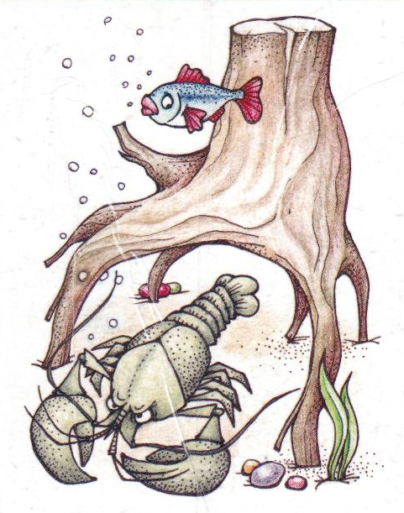
Под речной корягой рак не устроится никак.
Рак рассержен, рак расстроен дом у рака не устроен.

Slide 25
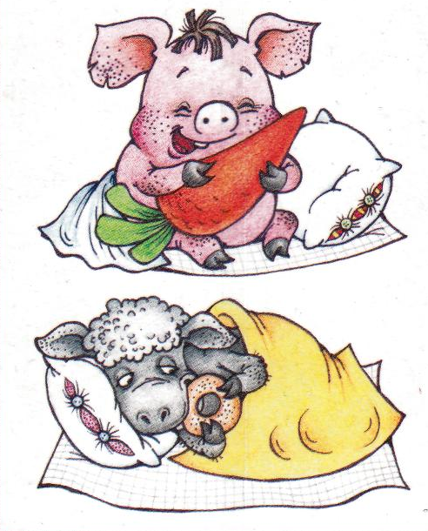
Жует поросенок морковку спросонок.
Барашек баранку грызет спозаранку.

